Slide 1
Les 0 – inleiding op het vak economie
Werkboeken (downloaden per hoofdstuk van de website) deze bevatten je antwoorden op de opgaven en je levert dit steeds aangevuld in via I.L.
Leerboek (kun je downloaden via de website en heb je thuis)
Checklisten (kun je downloaden van de website)
Powerpoints: handig bij het maken van lesaantekeningen
Antwoorden krijg je via de website. Elke les gelegenheid om vragen te stellen
Klaslokaalexperimenten (3 stuks inclusief beursspel)
PTA (SE en CE)

Slide 2
Planning
De planning geeft aan wat we per les gaan doen.
Er staan data bij. Soms is er wel wat ruimte (i.v.m. lesuitval, extra aandacht, verdieping, spellen, enz.). We schuiven gewoon de activteitenkolom “omlaag”. Wel moeten de toets data in de gaten worden gehouden.
Je gebruikt het werkboek als een digitaal schrift voor de opdrachten. Dit digitale schrift lever je bij elke huiswerkopdracht via I.L. in (inleveropdracht)
Lesaantekeningen maak je in een schrift of op de computer
Nodig: computer, Paint-x-lite (tekenprogramma - downloaden gratis uit appstore) en Simple mindfree –mindmap programma (downloaden gratis uit appstore)

Slide 3
Keuze-opdracht moet gemaakt worden
Protocol te laat inleveren van werkstukken (letterlijk PTA)
Tijdstip van inleveren wordt door de docent vermeld in It’s Learning.
Te laat ingeleverd werk wordt conform de normering nagekeken.
Bij iedere dag (of gedeelte van een dag) te laat inleveren gaat er 1 punt van het cijfer af.
Achterliggende gedachte bij dit protocol is dat een leerling het werk altijd moet doen en niet kan volstaan met de opmerking “schrijf maar een 1 op”. De docent kijkt het altijd na, zodat een leerling kan laten zien wat hij/zij waard is. Het maken van het werk is een voorwaarde voor de overgang van de leerling.

Slide 4
Klaslokaalexperimenten
Doel is economie ervaren (moet je doen)
In principe 3 per jaar, dan geen huiswerk.
Het betreft een handelingsdeel. Moet dus gedaan worden. Vooral het beursspel is belangrijk
Samen met het keuze-onderwerp kan iedereen hier een goed cijfer voor halen (compensatie)

Slide 5
Programma van toetsing en afsluiting (PTA)
Soort toets, SLU, Toetsmoment, Toetsduur en gewicht. PTA voor economie uitprinten!
Schoolexamen bestaan uit toetsen. In vwo-4 en vwo-5 zijn deze toetsen digitaal (meerkeuze). In vwo-6 zijn betreffen het open vragen.
De keuze opdracht in vwo-5 maakt deel uit van het schoolexamen.
Geen grafische rekenmachine toegestaan bij economie

Slide 6
Download Paint – x lite
Download simplemind free

Slide 7
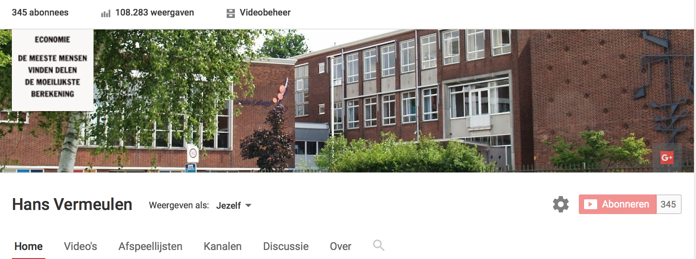
Lesopbouw:
In de les krijg je de uitleg en thuis maak je opgaven, die we dan weer tijdens de les bespreken. Dat doen we aan de hand van jullie eigen vragen.
Thuis bestudeer je een instructiefilmpje en tijdens de les maken we de verwerkingsvragen
Het Youtube-kanaal is handig om de stof uitgelegd te krijgen als je:
tijdens de les afwezig was,
De leerstof moeilijk vindt en het nog eens op je gemak wil horen,
de leerstof voor een toets nog eens wil doornemen

Slide 8
